Slide 1


BÁO CÁO TIẾN ĐỘ BÀI TẬP LỚN
MÔN HỆ THỐNG NHÚNG
*****  *****
Đề tài :Theo dõi vật thể bằng module GPS và xây dựng web app hiển thị vị trí theo thời gian thực
GVHD: TS. Ngô Vũ Đức
Thực hiện: Nhóm 13
Phùng Tiến Đạt | ĐTVT.06-K62 | 20172456
Phạm Tiến Dũng | ĐTVT.06-K62 | 20172501
Nguyễn Thanh Nam | ĐTVT.06-K62 | 20172701
Hà Nội, 2021

Slide 2
Nội dung chính
Lí do chọn đề tài
Tổng quan hệ thống
Cơ sở lí thuyết
Triển khai hệ thống
Tổng kết

Slide 3



Phần 1. Lí do chọn đề tài
Hệ thống theo dõi xe bus trường học
Theo dõi phương tiện cá nhân, tránh bị trộm cắp
Giám sát con nhỏ
Hệ thống định vị vật thể bằng GPS sử dụng SocketIo

Slide 4
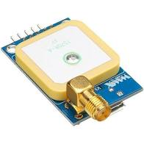
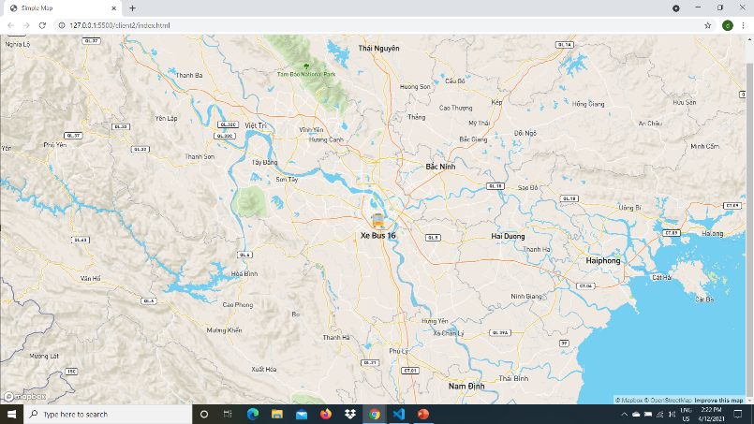
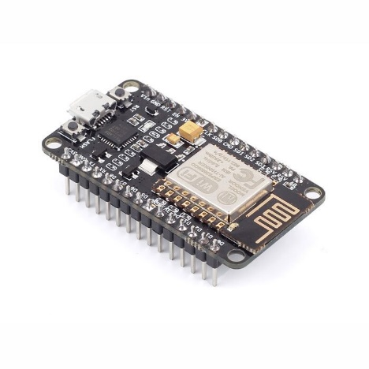

Phần 2. Tổng quan hệ thống
Mô hình hệ thống
GPS
Web, App
ESP8266
Sever

Slide 5
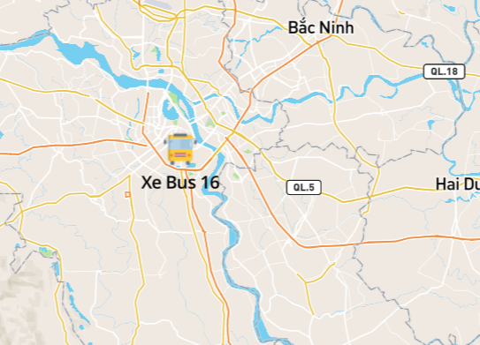
Mục đích đề tài
Kinh độ, vĩ độ
Từ module GPS gắn trên phương tiện, đọc ra giá trị kinh độ vĩ độ,
Sau đó đẩy data đó lên sever
và từ sever sẽ làm web app, app mobile để hiển thị vị trí của vật thể hiện tại

Slide 6
Yêu cầu hệ thống
Yêu cầu chức năng
Gửi, nhận vị trí tọa độ
Hiển thị object trên giao diện bản đồ Việt Nam
Hỗ trợ theo dõi thời gian thực
Hỗ trợ thao tác quản lý list objects
Lưu lịch sử tọa độ lần cuối trước khi mất tín hiệu
Yêu cầu phi chức năng
Cập nhật nhanh < 5s
Giao diện hiển thị trực quan, có thể phóng to thu nhỏ
Hỗ trợ iOS và Android
Server hỗ trợ tốt cho nhiều thiết bị kết nối cùng một lúc (up to 10 thiết bị, demo tracking trên một xe)
Sai lệch vị trí không quá 50m

Slide 7
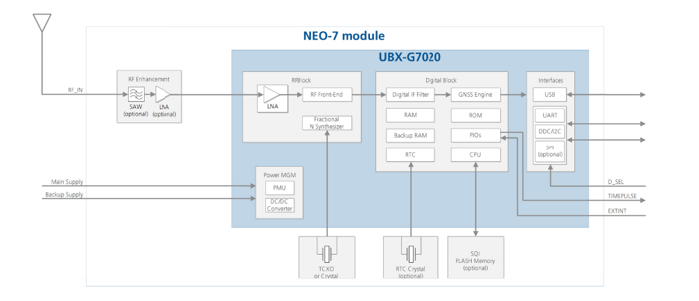
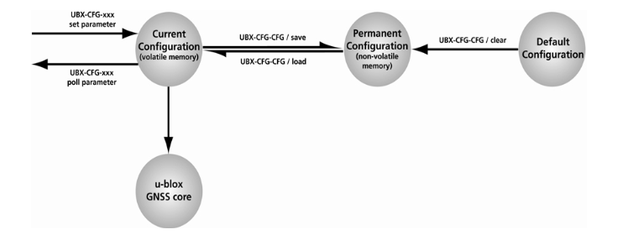
Phần 3. Cơ sở lí thuyết
3.1 Sơ lược về Module GPS NEO 7M
Receiver Configuration
Block diagram

Slide 8
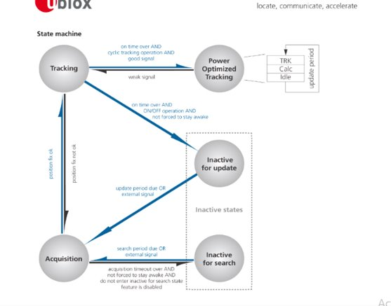
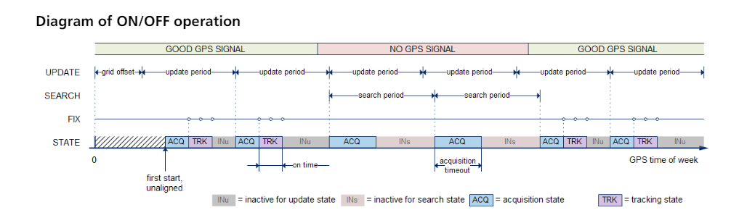
OPERATION:
- Acquistion
-Tracking
-Inactive for update
- Inactive for search
- Power optimize tracking

Slide 9
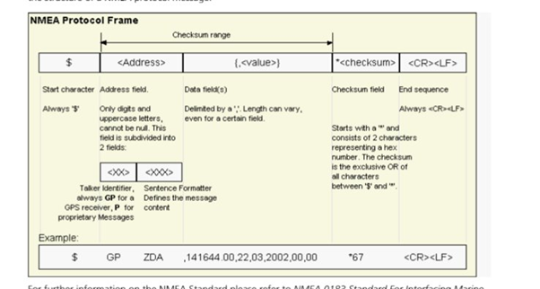
NMEA PROTOCOL
Ví dụ : $ GPGGA, 181908.00.3404.7041778, N, 07044.3966270,
W, 4,13,1.00.495.144, M, 29.200, M, 0,10,0000 * 40

Slide 10
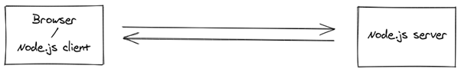
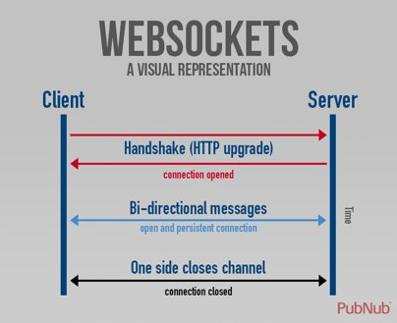
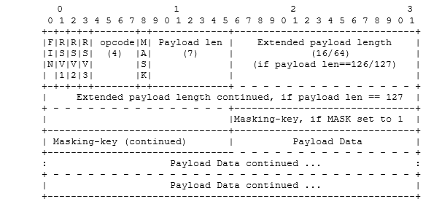
3.2 Socketio và Websocket
Socket.IO là một thư viện cho phép giao tiếp theo thời gian thực, hai chiều và dựa trên sự kiện giữa trình duyệt và máy chủ. Giao thức sử dụng là websocket
Websocket
Base framing websocket

Slide 11
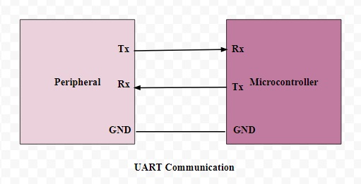
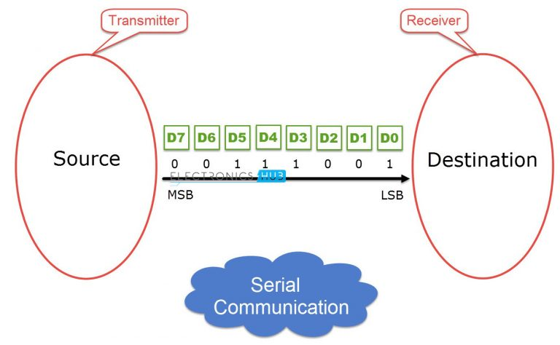
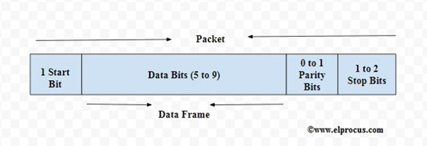
3.3 Giao tiếp UART (serial giữa GPS module và esp)
Packet UART

Slide 12
PHẦN 4 : TRIỂN KHAI HỆ THỐNG
4.1 Các khối của hệ thống
Khối Things
Khối kết nối với sever
Khối Ứng dụng hiển thị

Slide 13
Khối Things
TX
RX
- Khối Things thu thập dữ tọa độ bản đồ - Thu thập bằng cách kết nối Module GPS với esp bằng giao tiếp Serial ( TX RX) - Dữ liệu thu thập là giá trị kinh độ và vĩ độ bằng cách giải mã NMEA bằng thư viện TinyGPS - Module GPS được sử dụng ở đây là module Neo7m

Slide 14
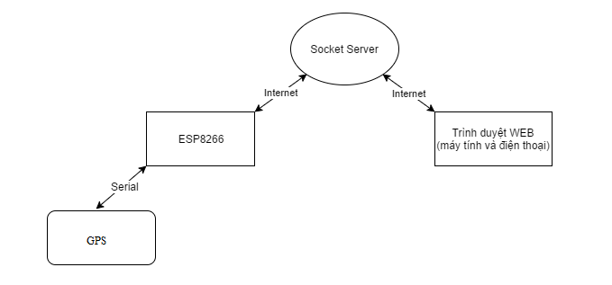
Khối kết nối với Server
.emit(“sendData, data)
ESP8266
Sever
2 nhiệm vụ quan trọng đó là - Cài đặt ESP8266 trở thành 1 socket client để kết nối với socket sever - Esp sử dụng socketIo để có thể đẩy data lên sever theo một sự kiện là sendData

Slide 15
Khối Ứng dụng hiển thị
Sever
Web app, App mobile
Framework và thư viện được sử dụng là Nodejs express cho web
Bên cạnh đó là sử dụng thêm API : Mapbox để hiển thị được map

Slide 16
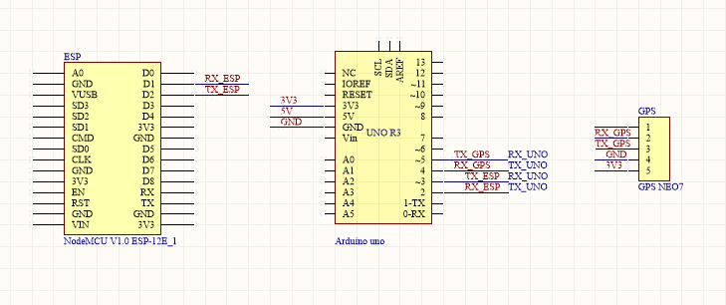
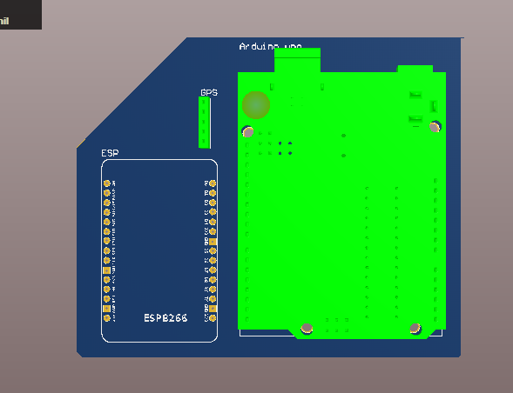
THIẾT KẾ PHẦN CỨNG
Sơ đồ mạch in
Sơ đồ nguyên lí

Slide 17
Quy trình code hệ thống
Socketio.begin(host, port)
Nodejs express, http
GPS module
ESP8266
Sever
Client
TX, RX
SocketIo, websocket
GET request
TinyGPS lib
Raw NMEA
String data: LONG, LAT
Index.html: hiển thị
Map.js : hiệu ứng
Socket.emit("sendData")
Socket.on
Socket.on( "render data")
API: mapbox
Mongodb: lưu last location

Slide 18
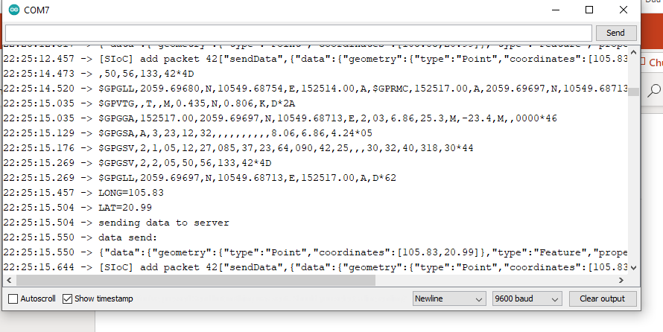
Phần 5. Tổng Kết
Đọc dữ liệu từ cảm biến, hiển thị thông qua cổng COM
GPS đọc được giá trị tọa độ ở
Long = 105.83
Lat = 20.99
Tọa độ được test tương đối chính xác ( sai số 20m)

Slide 19
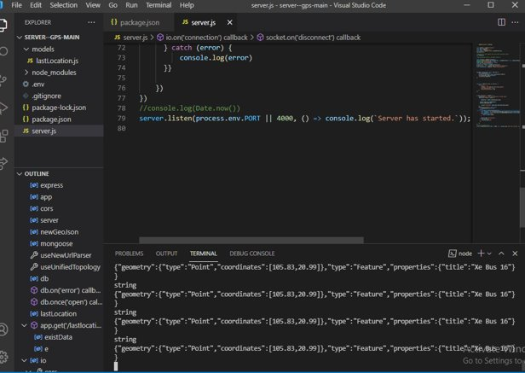
Sever nhận dữ liệu

Slide 20
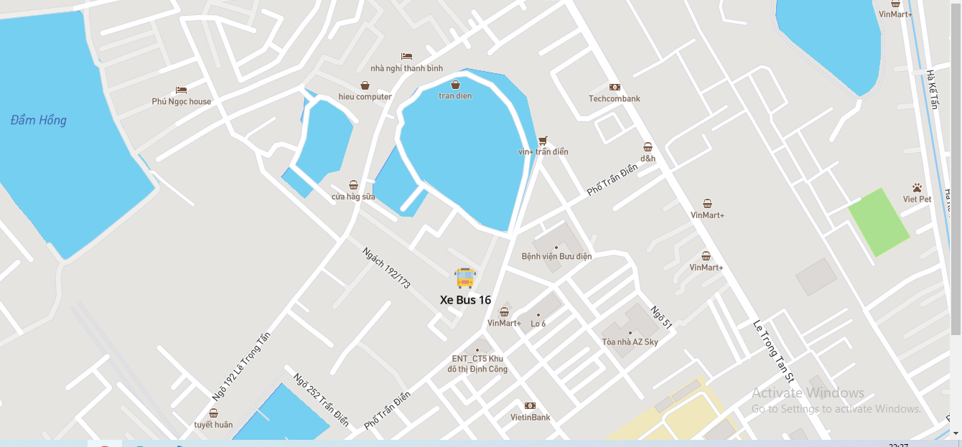
Webapp hiển thị vị trí

Slide 21

THANKS FOR WATCHING

